Slide 1


Slide 2
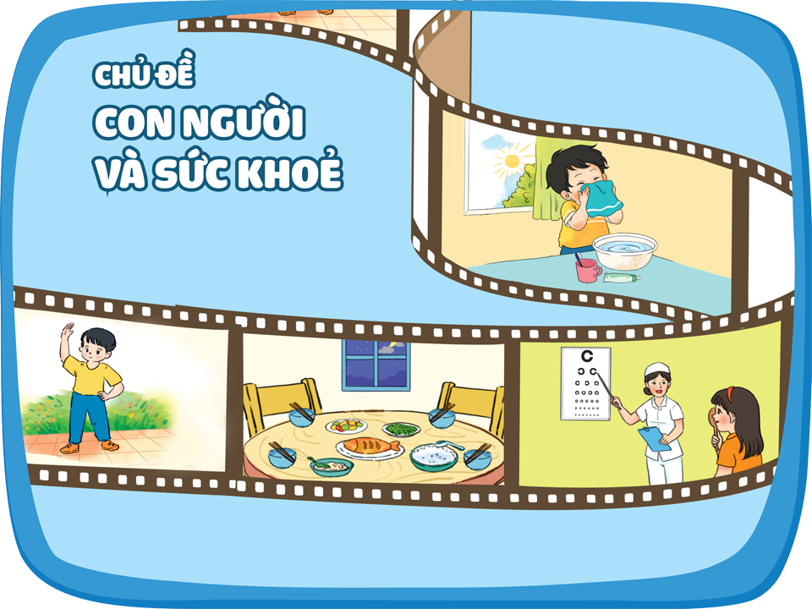

Slide 3


Slide 4


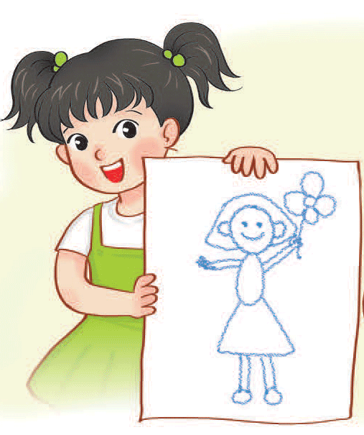

Bạn biết những gì về cơ thể của mình?
Nói hoặc vẽ về điều bạn biết.
1
Notes:
Slide 4:
-Xuất hiện 4 hình ảnh con vật
-Dòng chữ xuất hiện → Sửa: Chỉ xuất hiện dòng chữ thứ nhất. Dòng chữ thứ 2 “Click” sau khi hiệu ứng nổi từng con vật.
Hoạt động 1. Bạn nào nói cho cô biết: những hình ảnh con vật nào dưới đây?
- Tự động chạy hình rồi đến chữ
- Chờ HS suy nghĩ
Hiệu ứng nổi rõ từng con vật. → Click để xh dòng chữ thứ 2
-À các bạn đã biết, đây là con cá vàng, đây là con kiến, đây là con chim bồ câu, đây là con ngựa.
- Nào bây giờ chúng mình hãy quan sát từng con vật, và nói tên các bộ phận của chúng
(Chú ý: Click 1 con vật đầu, các con vật sau cách nhau 3 giây. Chờ HS quan sát)

Slide 5

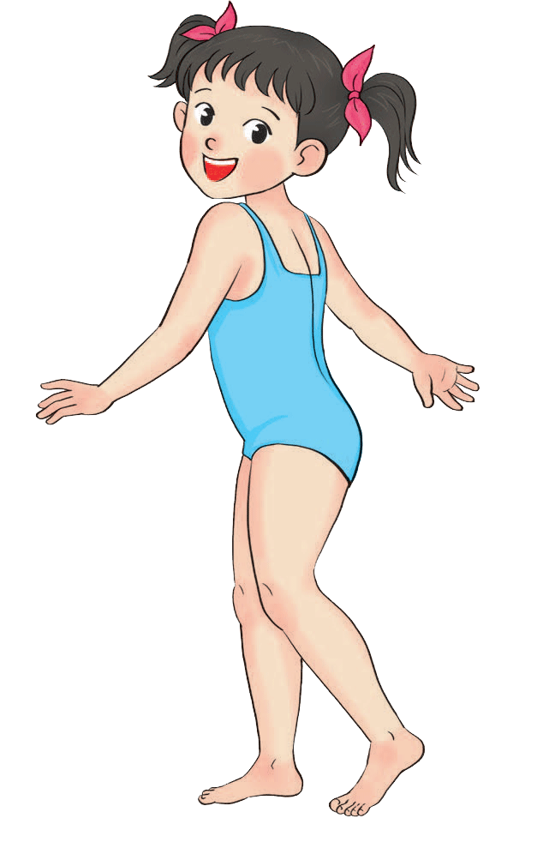
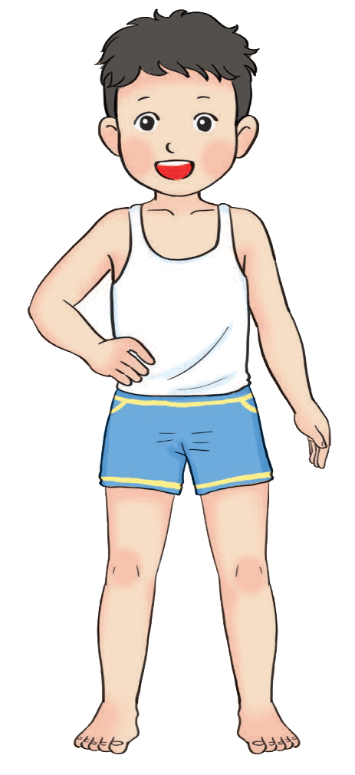
Tìm hiểu các bộ phận bên ngoài cơ thể:
Chỉ và nói tên các bộ phận bên ngoài cơ thể của bạn trai, bạn gái trên hình.
2
Notes:
Slide 4:
-Xuất hiện 4 hình ảnh con vật
-Dòng chữ xuất hiện → Sửa: Chỉ xuất hiện dòng chữ thứ nhất. Dòng chữ thứ 2 “Click” sau khi hiệu ứng nổi từng con vật.
Hoạt động 1. Bạn nào nói cho cô biết: những hình ảnh con vật nào dưới đây?
- Tự động chạy hình rồi đến chữ
- Chờ HS suy nghĩ
Hiệu ứng nổi rõ từng con vật. → Click để xh dòng chữ thứ 2
-À các bạn đã biết, đây là con cá vàng, đây là con kiến, đây là con chim bồ câu, đây là con ngựa.
- Nào bây giờ chúng mình hãy quan sát từng con vật, và nói tên các bộ phận của chúng
(Chú ý: Click 1 con vật đầu, các con vật sau cách nhau 3 giây. Chờ HS quan sát)

Slide 6

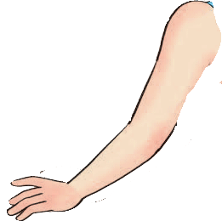
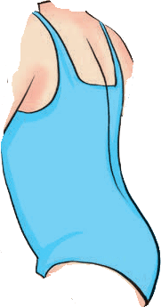
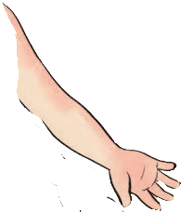
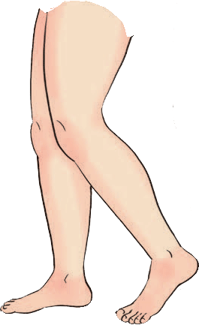
Tìm hiểu các bộ phận bên ngoài cơ thể:
Chỉ và nói tên các bộ phận cơ thể của con trai, con gái trên hình.
Đầu
Tay
Mình
Chân
Notes:
Slide 4:
-Xuất hiện 4 hình ảnh con vật
-Dòng chữ xuất hiện → Sửa: Chỉ xuất hiện dòng chữ thứ nhất. Dòng chữ thứ 2 “Click” sau khi hiệu ứng nổi từng con vật.
Hoạt động 1. Bạn nào nói cho cô biết: những hình ảnh con vật nào dưới đây?
- Tự động chạy hình rồi đến chữ
- Chờ HS suy nghĩ
Hiệu ứng nổi rõ từng con vật. → Click để xh dòng chữ thứ 2
-À các bạn đã biết, đây là con cá vàng, đây là con kiến, đây là con chim bồ câu, đây là con ngựa.
- Nào bây giờ chúng mình hãy quan sát từng con vật, và nói tên các bộ phận của chúng
(Chú ý: Click 1 con vật đầu, các con vật sau cách nhau 3 giây. Chờ HS quan sát)

Slide 7

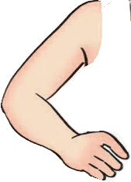

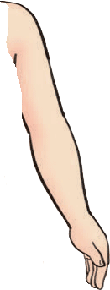
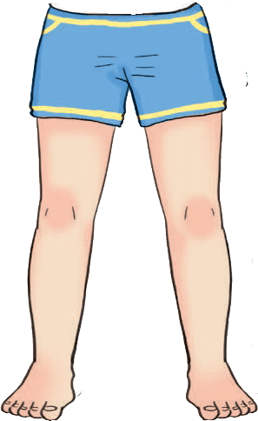
Tìm hiểu các bộ phận bên ngoài cơ thể:
Chỉ và nói tên các bộ phận cơ thể của con trai, con gái trên hình.
Đầu
Tay
Mình
Chân
Notes:
Slide 4:
-Xuất hiện 4 hình ảnh con vật
-Dòng chữ xuất hiện → Sửa: Chỉ xuất hiện dòng chữ thứ nhất. Dòng chữ thứ 2 “Click” sau khi hiệu ứng nổi từng con vật.
Hoạt động 1. Bạn nào nói cho cô biết: những hình ảnh con vật nào dưới đây?
- Tự động chạy hình rồi đến chữ
- Chờ HS suy nghĩ
Hiệu ứng nổi rõ từng con vật. → Click để xh dòng chữ thứ 2
-À các bạn đã biết, đây là con cá vàng, đây là con kiến, đây là con chim bồ câu, đây là con ngựa.
- Nào bây giờ chúng mình hãy quan sát từng con vật, và nói tên các bộ phận của chúng
(Chú ý: Click 1 con vật đầu, các con vật sau cách nhau 3 giây. Chờ HS quan sát)

Slide 8
Tìm hiểu các bộ phận bên ngoài cơ thể:
Chỉ và nói tên các bộ phận cơ thể của con trai, con gái trên hình.
Đầu
Mình
Tay
Chân
Notes:
Slide 4:
-Xuất hiện 4 hình ảnh con vật
-Dòng chữ xuất hiện → Sửa: Chỉ xuất hiện dòng chữ thứ nhất. Dòng chữ thứ 2 “Click” sau khi hiệu ứng nổi từng con vật.
Hoạt động 1. Bạn nào nói cho cô biết: những hình ảnh con vật nào dưới đây?
- Tự động chạy hình rồi đến chữ
- Chờ HS suy nghĩ
Hiệu ứng nổi rõ từng con vật. → Click để xh dòng chữ thứ 2
-À các bạn đã biết, đây là con cá vàng, đây là con kiến, đây là con chim bồ câu, đây là con ngựa.
- Nào bây giờ chúng mình hãy quan sát từng con vật, và nói tên các bộ phận của chúng
(Chú ý: Click 1 con vật đầu, các con vật sau cách nhau 3 giây. Chờ HS quan sát)

Slide 9
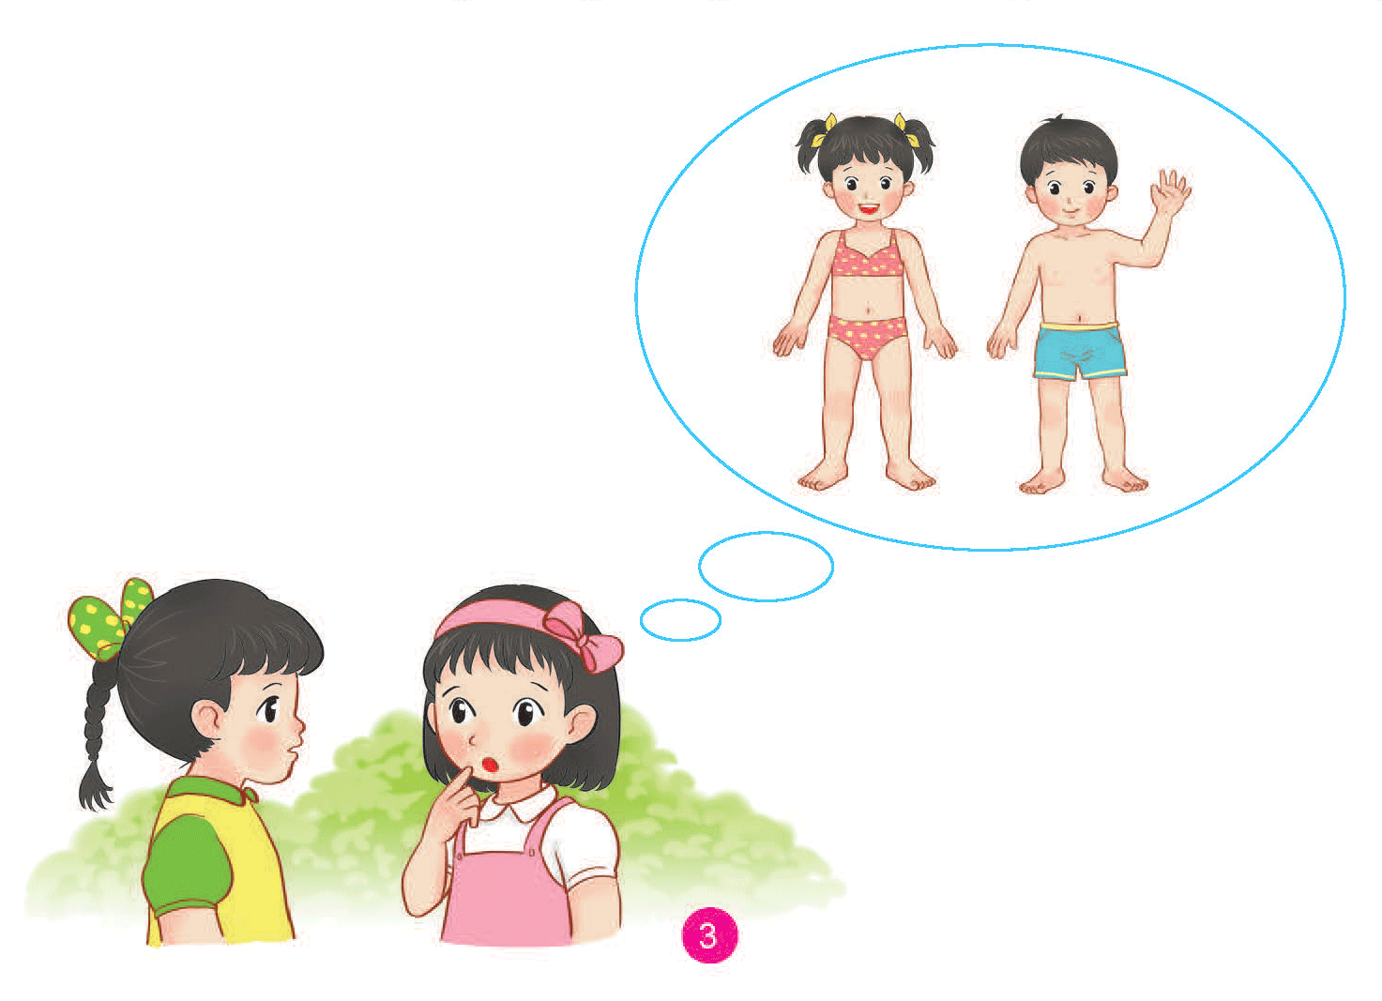
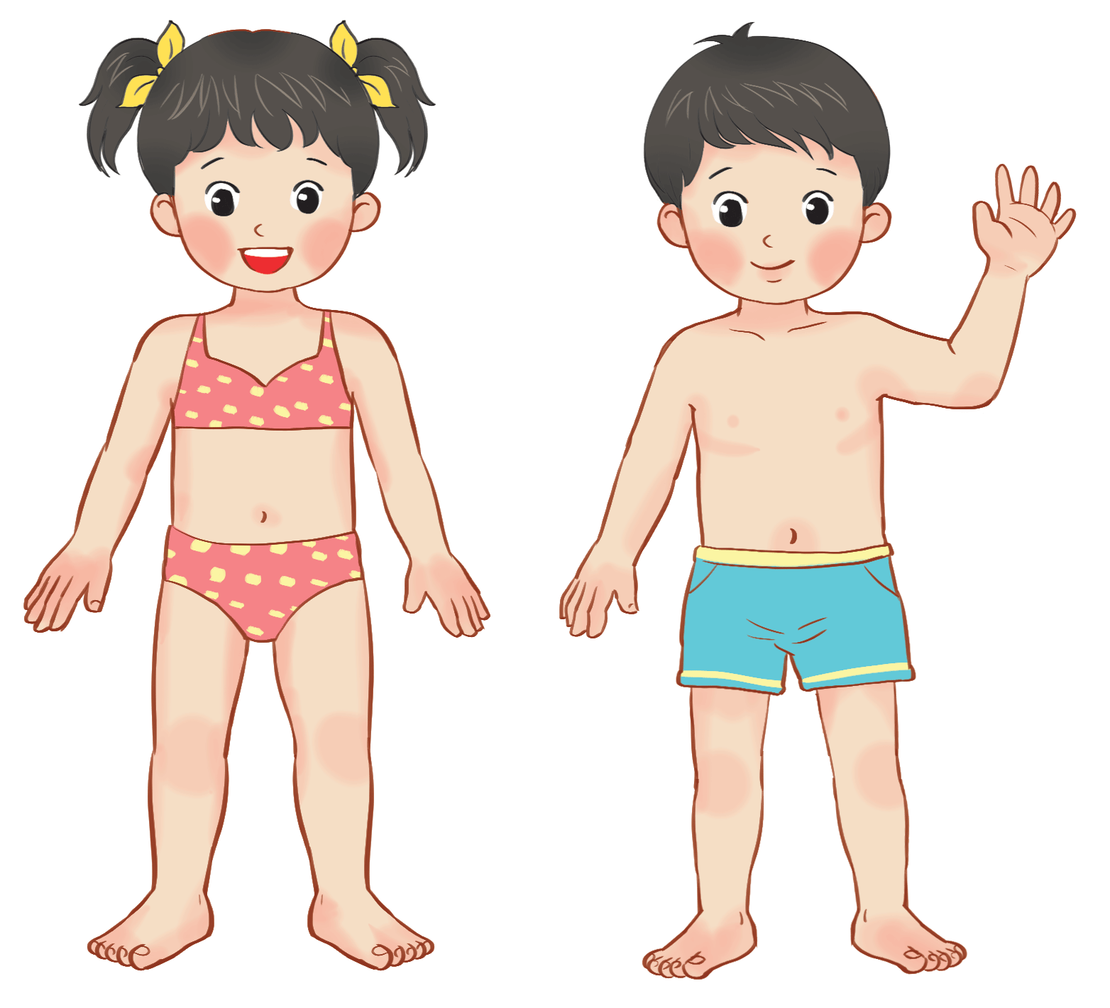
Tìm hiểu các bộ phận bên ngoài cơ thể:
Trên cơ thể có những vùng riêng tư nào cần giữ kín và bảo vệ?
3
Notes:
Slide 4:
-Xuất hiện 4 hình ảnh con vật
-Dòng chữ xuất hiện → Sửa: Chỉ xuất hiện dòng chữ thứ nhất. Dòng chữ thứ 2 “Click” sau khi hiệu ứng nổi từng con vật.
Hoạt động 1. Bạn nào nói cho cô biết: những hình ảnh con vật nào dưới đây?
- Tự động chạy hình rồi đến chữ
- Chờ HS suy nghĩ
Hiệu ứng nổi rõ từng con vật. → Click để xh dòng chữ thứ 2
-À các bạn đã biết, đây là con cá vàng, đây là con kiến, đây là con chim bồ câu, đây là con ngựa.
- Nào bây giờ chúng mình hãy quan sát từng con vật, và nói tên các bộ phận của chúng
(Chú ý: Click 1 con vật đầu, các con vật sau cách nhau 3 giây. Chờ HS quan sát)

Slide 10


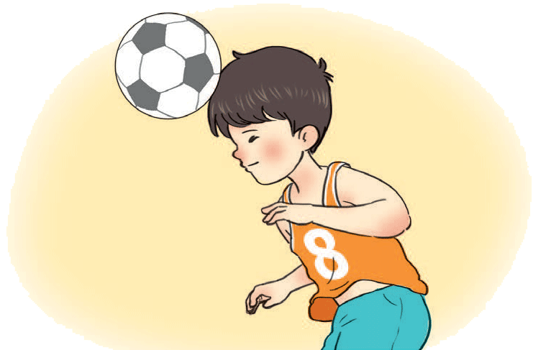

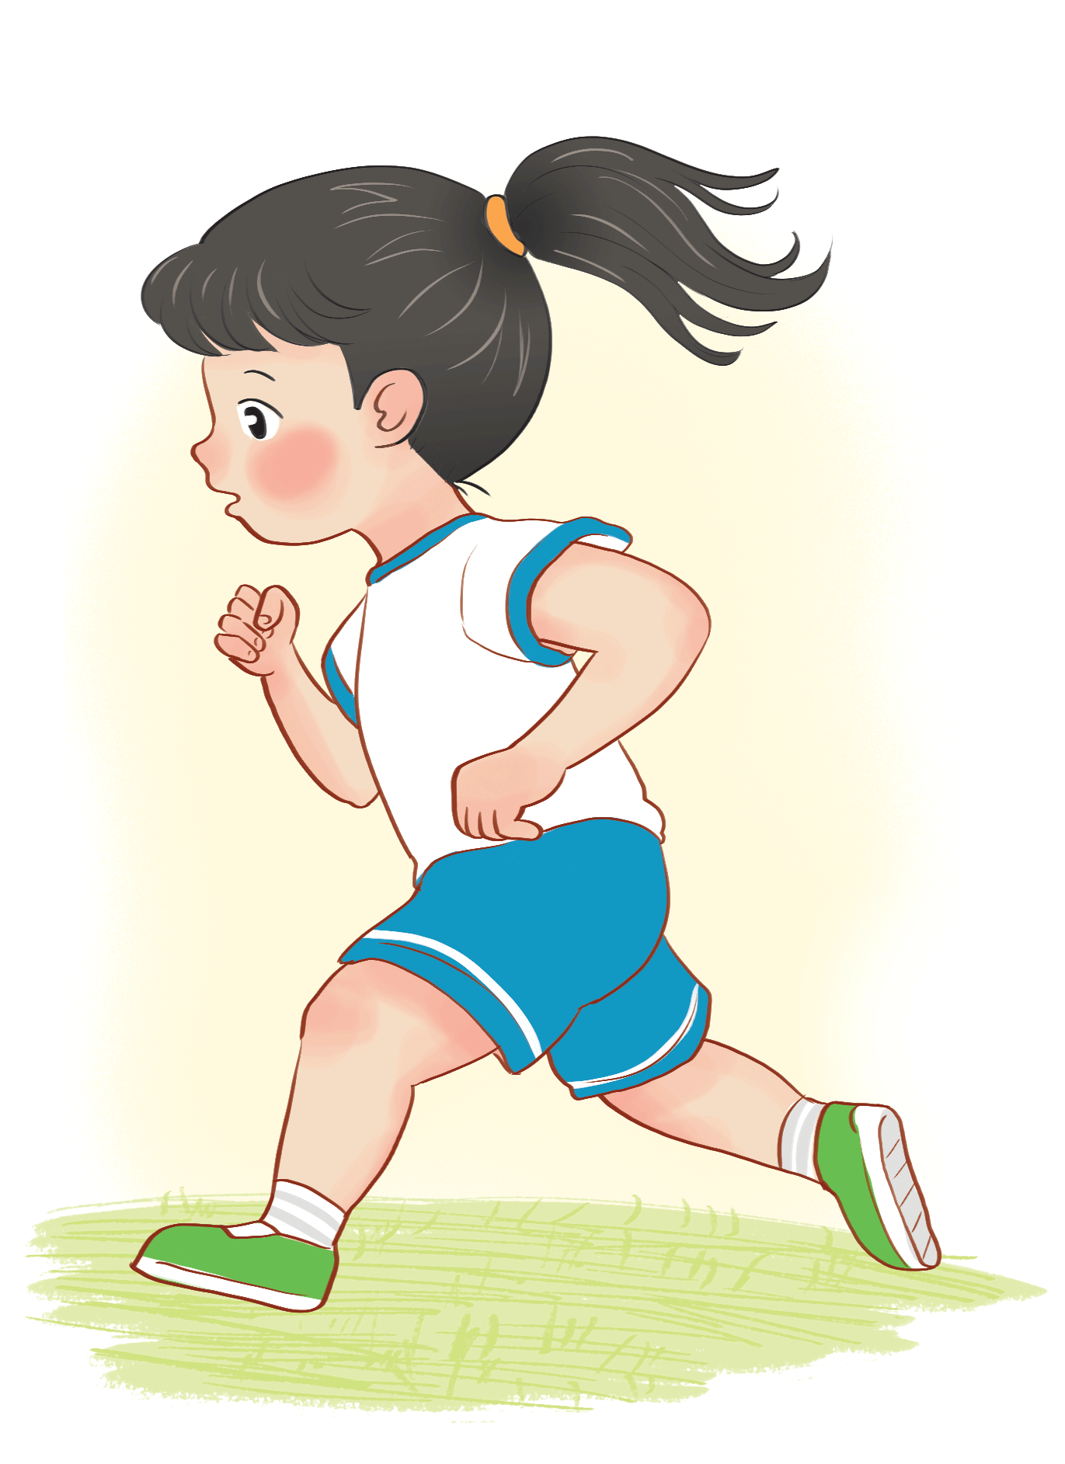

Tìm hiểu hoạt động của cơ thể:
Các bạn trong hình đang làm gì?
Cần sử dụng bộ phận nào của cơ thể để thực hiện
hoạt động đó?
4
5
6
7
8
Notes:
Slide 4:
-Xuất hiện 4 hình ảnh con vật
-Dòng chữ xuất hiện → Sửa: Chỉ xuất hiện dòng chữ thứ nhất. Dòng chữ thứ 2 “Click” sau khi hiệu ứng nổi từng con vật.
Hoạt động 1. Bạn nào nói cho cô biết: những hình ảnh con vật nào dưới đây?
- Tự động chạy hình rồi đến chữ
- Chờ HS suy nghĩ
Hiệu ứng nổi rõ từng con vật. → Click để xh dòng chữ thứ 2
-À các bạn đã biết, đây là con cá vàng, đây là con kiến, đây là con chim bồ câu, đây là con ngựa.
- Nào bây giờ chúng mình hãy quan sát từng con vật, và nói tên các bộ phận của chúng
(Chú ý: Click 1 con vật đầu, các con vật sau cách nhau 3 giây. Chờ HS quan sát)

Slide 11
Tìm hiểu hoạt động của cơ thể:
Các bạn trong hình đang làm gì?
Cần sử dụng bộ phận nào của cơ thể để thực hiện
hoạt động đó?
4
Notes:
Slide 4:
-Xuất hiện 4 hình ảnh con vật
-Dòng chữ xuất hiện → Sửa: Chỉ xuất hiện dòng chữ thứ nhất. Dòng chữ thứ 2 “Click” sau khi hiệu ứng nổi từng con vật.
Hoạt động 1. Bạn nào nói cho cô biết: những hình ảnh con vật nào dưới đây?
- Tự động chạy hình rồi đến chữ
- Chờ HS suy nghĩ
Hiệu ứng nổi rõ từng con vật. → Click để xh dòng chữ thứ 2
-À các bạn đã biết, đây là con cá vàng, đây là con kiến, đây là con chim bồ câu, đây là con ngựa.
- Nào bây giờ chúng mình hãy quan sát từng con vật, và nói tên các bộ phận của chúng
(Chú ý: Click 1 con vật đầu, các con vật sau cách nhau 3 giây. Chờ HS quan sát)

Slide 12
Tìm hiểu hoạt động của cơ thể:
Các bạn trong hình đang làm gì?
Cần sử dụng bộ phận nào của cơ thể để thực hiện
hoạt động đó?
5
Notes:
Slide 4:
-Xuất hiện 4 hình ảnh con vật
-Dòng chữ xuất hiện → Sửa: Chỉ xuất hiện dòng chữ thứ nhất. Dòng chữ thứ 2 “Click” sau khi hiệu ứng nổi từng con vật.
Hoạt động 1. Bạn nào nói cho cô biết: những hình ảnh con vật nào dưới đây?
- Tự động chạy hình rồi đến chữ
- Chờ HS suy nghĩ
Hiệu ứng nổi rõ từng con vật. → Click để xh dòng chữ thứ 2
-À các bạn đã biết, đây là con cá vàng, đây là con kiến, đây là con chim bồ câu, đây là con ngựa.
- Nào bây giờ chúng mình hãy quan sát từng con vật, và nói tên các bộ phận của chúng
(Chú ý: Click 1 con vật đầu, các con vật sau cách nhau 3 giây. Chờ HS quan sát)

Slide 13
Tìm hiểu hoạt động của cơ thể:
Các bạn trong hình đang làm gì?
Cần sử dụng bộ phận nào của cơ thể để thực hiện
hoạt động đó?
6
Notes:
Slide 4:
-Xuất hiện 4 hình ảnh con vật
-Dòng chữ xuất hiện → Sửa: Chỉ xuất hiện dòng chữ thứ nhất. Dòng chữ thứ 2 “Click” sau khi hiệu ứng nổi từng con vật.
Hoạt động 1. Bạn nào nói cho cô biết: những hình ảnh con vật nào dưới đây?
- Tự động chạy hình rồi đến chữ
- Chờ HS suy nghĩ
Hiệu ứng nổi rõ từng con vật. → Click để xh dòng chữ thứ 2
-À các bạn đã biết, đây là con cá vàng, đây là con kiến, đây là con chim bồ câu, đây là con ngựa.
- Nào bây giờ chúng mình hãy quan sát từng con vật, và nói tên các bộ phận của chúng
(Chú ý: Click 1 con vật đầu, các con vật sau cách nhau 3 giây. Chờ HS quan sát)

Slide 14
Tìm hiểu hoạt động của cơ thể:
Các bạn trong hình đang làm gì?
Cần sử dụng bộ phận nào của cơ thể để thực hiện
hoạt động đó?
7
Notes:
Slide 4:
-Xuất hiện 4 hình ảnh con vật
-Dòng chữ xuất hiện → Sửa: Chỉ xuất hiện dòng chữ thứ nhất. Dòng chữ thứ 2 “Click” sau khi hiệu ứng nổi từng con vật.
Hoạt động 1. Bạn nào nói cho cô biết: những hình ảnh con vật nào dưới đây?
- Tự động chạy hình rồi đến chữ
- Chờ HS suy nghĩ
Hiệu ứng nổi rõ từng con vật. → Click để xh dòng chữ thứ 2
-À các bạn đã biết, đây là con cá vàng, đây là con kiến, đây là con chim bồ câu, đây là con ngựa.
- Nào bây giờ chúng mình hãy quan sát từng con vật, và nói tên các bộ phận của chúng
(Chú ý: Click 1 con vật đầu, các con vật sau cách nhau 3 giây. Chờ HS quan sát)

Slide 15
Tìm hiểu hoạt động của cơ thể:
Các bạn trong hình đang làm gì?
Cần sử dụng bộ phận nào của cơ thể để thực hiện
hoạt động đó?
8
Notes:
Slide 4:
-Xuất hiện 4 hình ảnh con vật
-Dòng chữ xuất hiện → Sửa: Chỉ xuất hiện dòng chữ thứ nhất. Dòng chữ thứ 2 “Click” sau khi hiệu ứng nổi từng con vật.
Hoạt động 1. Bạn nào nói cho cô biết: những hình ảnh con vật nào dưới đây?
- Tự động chạy hình rồi đến chữ
- Chờ HS suy nghĩ
Hiệu ứng nổi rõ từng con vật. → Click để xh dòng chữ thứ 2
-À các bạn đã biết, đây là con cá vàng, đây là con kiến, đây là con chim bồ câu, đây là con ngựa.
- Nào bây giờ chúng mình hãy quan sát từng con vật, và nói tên các bộ phận của chúng
(Chú ý: Click 1 con vật đầu, các con vật sau cách nhau 3 giây. Chờ HS quan sát)

Slide 16
Tìm hiểu hoạt động của cơ thể:
4
5
6
7
8
Cơ thể người gồm nhiều bộ phận. Các bộ phận đều quan trọng để giúp chúng mình thực hiện các hoạt động khác nhau.
Notes:
Slide 4:
-Xuất hiện 4 hình ảnh con vật
-Dòng chữ xuất hiện → Sửa: Chỉ xuất hiện dòng chữ thứ nhất. Dòng chữ thứ 2 “Click” sau khi hiệu ứng nổi từng con vật.
Hoạt động 1. Bạn nào nói cho cô biết: những hình ảnh con vật nào dưới đây?
- Tự động chạy hình rồi đến chữ
- Chờ HS suy nghĩ
Hiệu ứng nổi rõ từng con vật. → Click để xh dòng chữ thứ 2
-À các bạn đã biết, đây là con cá vàng, đây là con kiến, đây là con chim bồ câu, đây là con ngựa.
- Nào bây giờ chúng mình hãy quan sát từng con vật, và nói tên các bộ phận của chúng
(Chú ý: Click 1 con vật đầu, các con vật sau cách nhau 3 giây. Chờ HS quan sát)

Slide 17

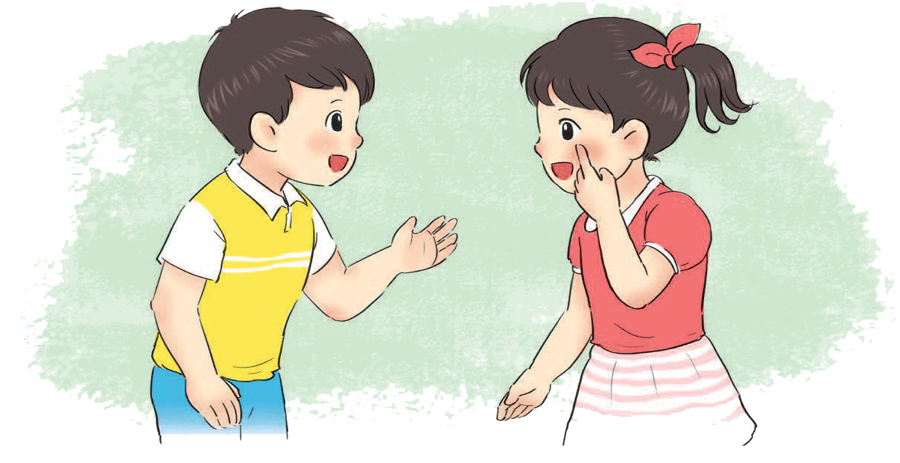
Cùng nói tên và hoạt động của các bộ phận bên ngoài cơ thể.
Khi viết, bạn cần sử dụng
các bộ phận nào của cơ thể?
Cần dùng tay và mắt.
9

Slide 18

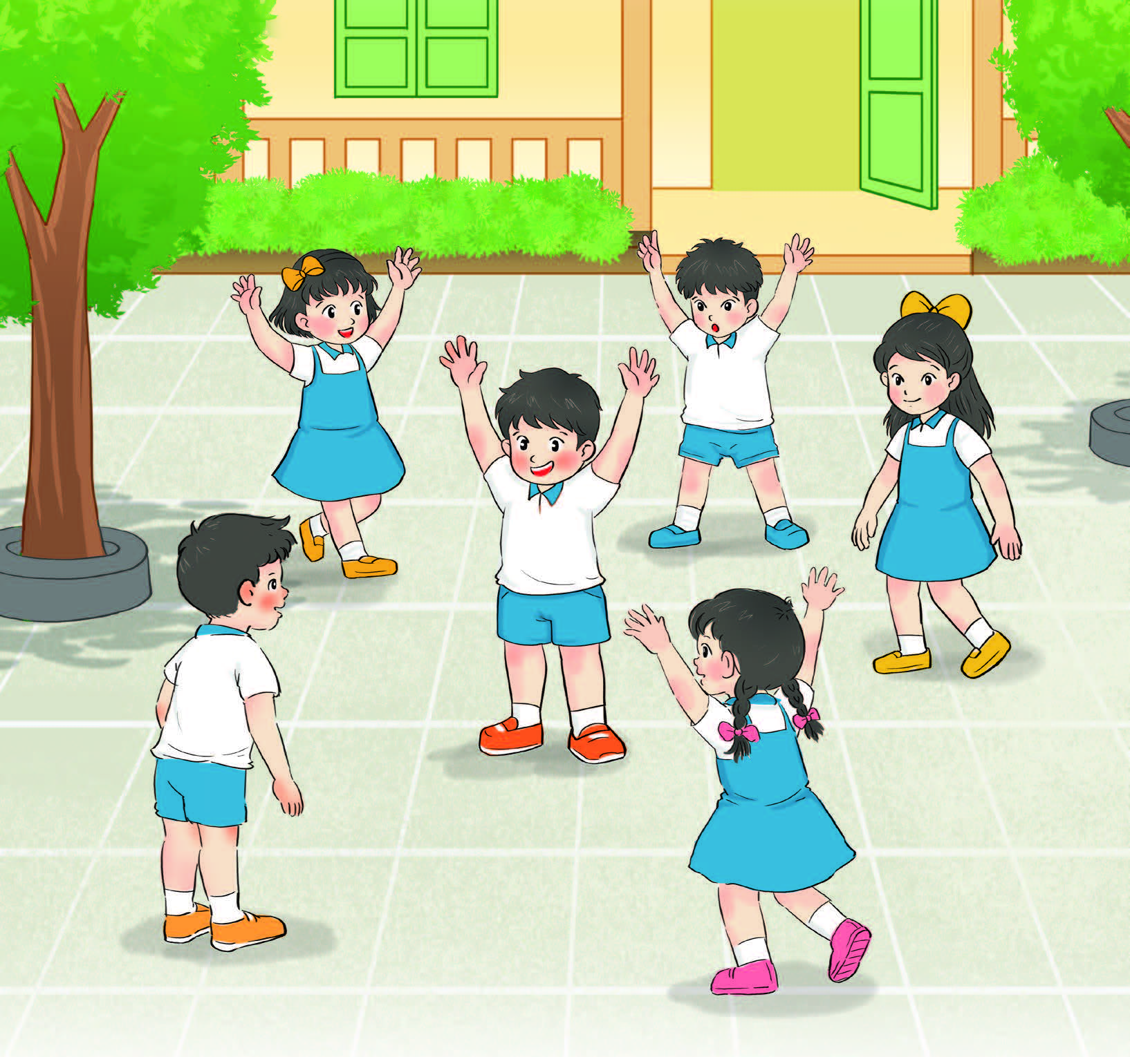
Cùng chơi “Vận động cơ thể” theo lời bạn nói.
Hai tay giơ cao!
10

Slide 19


